Slide 1
KKT Module user guide
2022/05/17

Slide 2
Contents
安裝環境
拿取數據

Slide 3
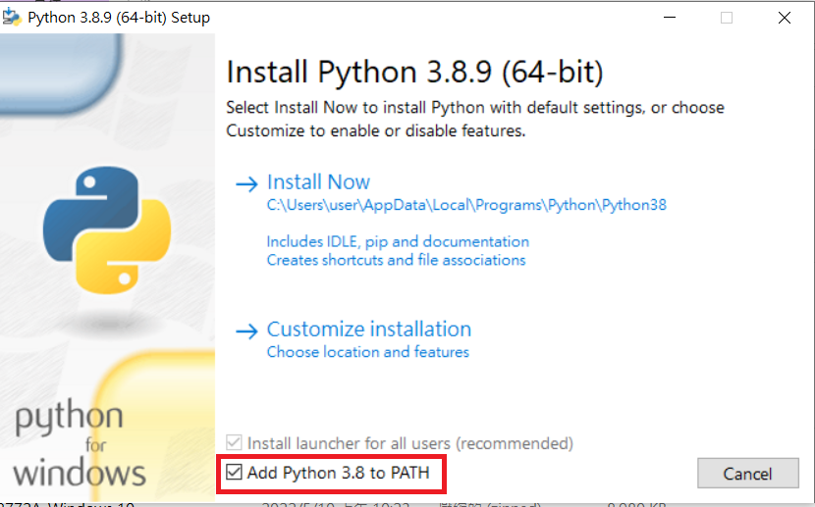
安裝環境(1/3)
安裝python：請使用 python 3.8.9 x64 版本
安裝檔路徑：KKT_Module_Example\說明\python-3.8.9-amd64.exe
安裝pycharm：
安裝檔路徑： KKT_Module_Example\說明\pycharm-community-2021.1.1.exe

Slide 4
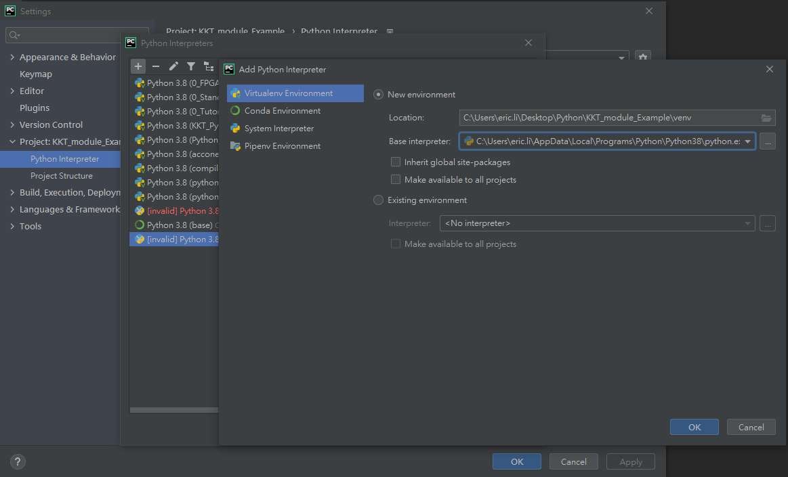
安裝環境(2/3)
使用pycharm創建環境
安裝完 pycharm 後選擇開啟專案(KKT_Module_Example)， 開啟專案時的設定可先用預設，進入後會再設定
選擇完專案後點選左上角 File -> setting -> Project -> python Interpreter -> python Interpreter列表 -> show all -> 點擊加號新增一個編譯環境 -> 創建新virtual environment -> 選擇 python 版本(3.8)
提醒：建議每個專案建立各別的編譯環境， 且建議先建立乾淨的環境後再安裝所需套件， 以確保不會有環境不同以及模組版本衝突的問題

Slide 5
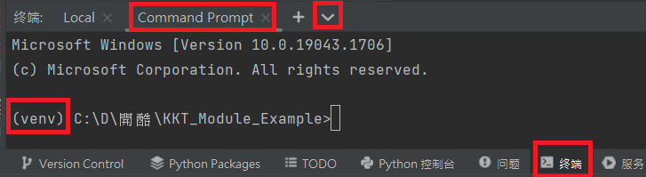
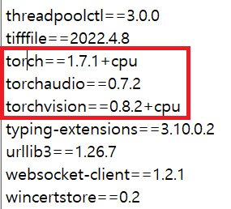
安裝環境(3/3)
使用 pycharm 創建環境
檢查Terminal頁籤的Command Prompt，若無可於右圖中紅框向下箭頭處點擊，
查看命令前方是否為設定之環境(可能需要關掉重開Command Prompt才會更新)
requirements.txt文件編輯：torch相關的三個套件無法直接安裝，先將這三行刪除後再安裝，因之後從專案中導出的requirements.txt都會有這三個，故之後此處皆須注意
使用requirements.txt 安裝套件：於Command Prompt中下指令安裝套件， 指令：pip install -r requirements.txt
環境安裝完成

Slide 6
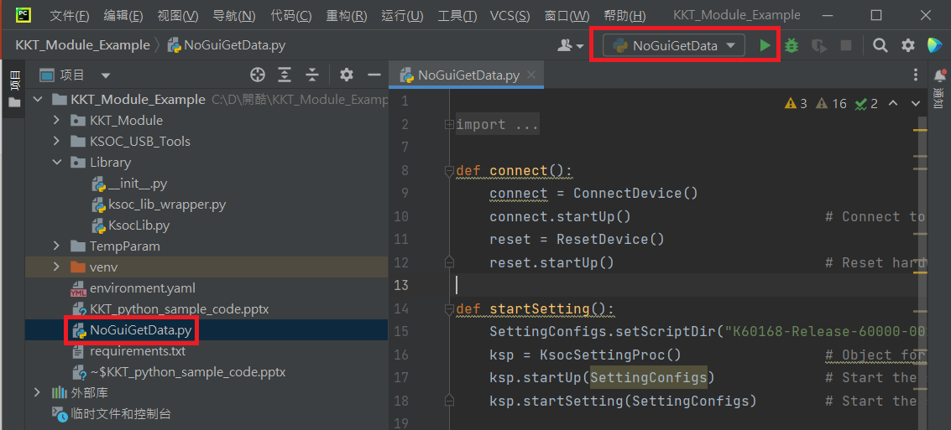
拿取數據(1/6)
連接電路板後執行範例 NoGuiGetData.py
於專案中開啟NoGuiGetData.py，點擊運行後執行

Slide 7
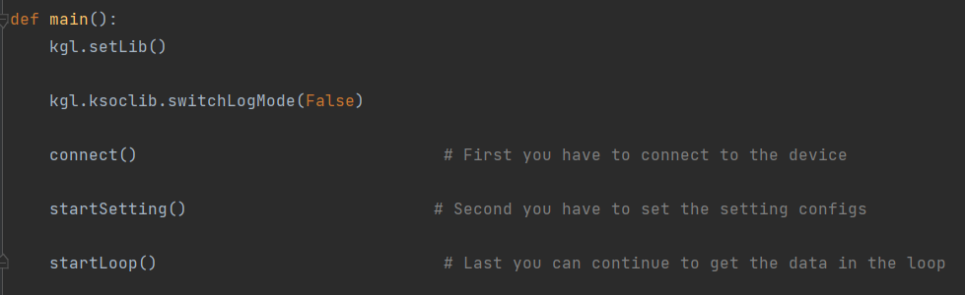
拿取數據(2/6)
程式流程
連接裝置 - connect()
設定Parameter – startSetting()
獲取手勢編號：startLoop()

Slide 8
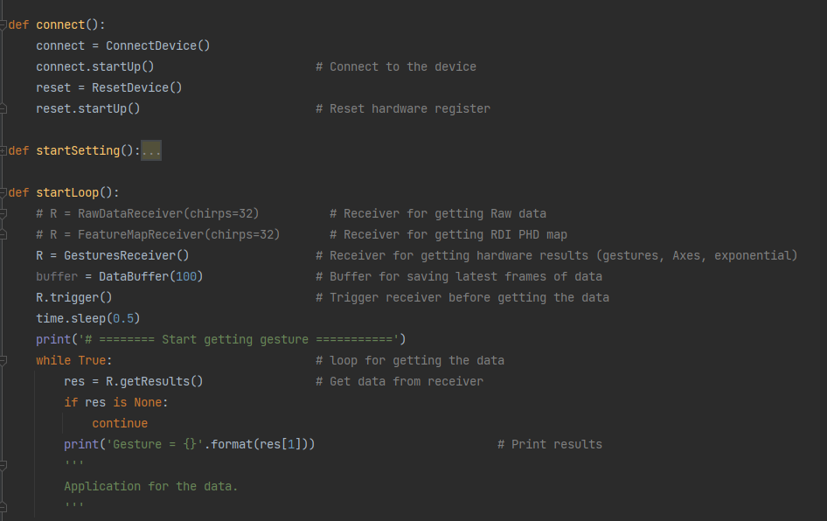
拿取數據(3/6)
connect()流程
確認裝置是否連接，以及顯示連接的方式
重置裝置的hardware register

Slide 9
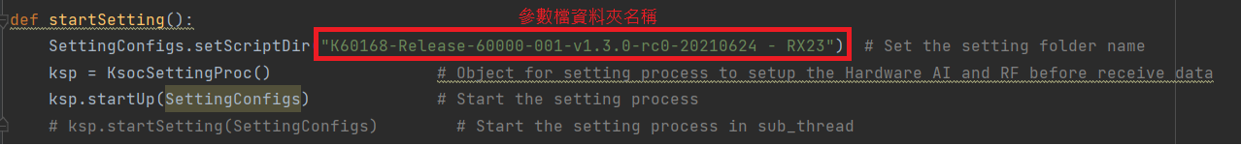
拿取數據(4/6)
startSetting()流程
輸入參數檔檔名(路徑：KKT_Module_Example\TempParam)
根據檔案設定參數

Slide 10
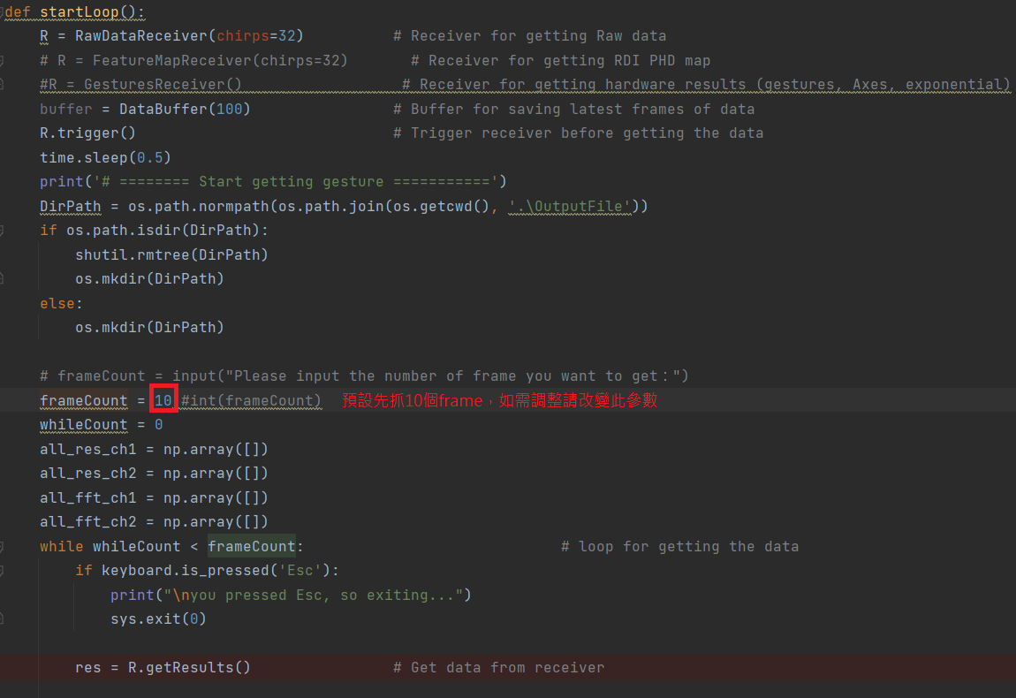
拿取數據(5/6)
startLoop()流程
在迴圈中會不斷的拿取裝置上的資料
預設先抓10個frame的資料

Slide 11
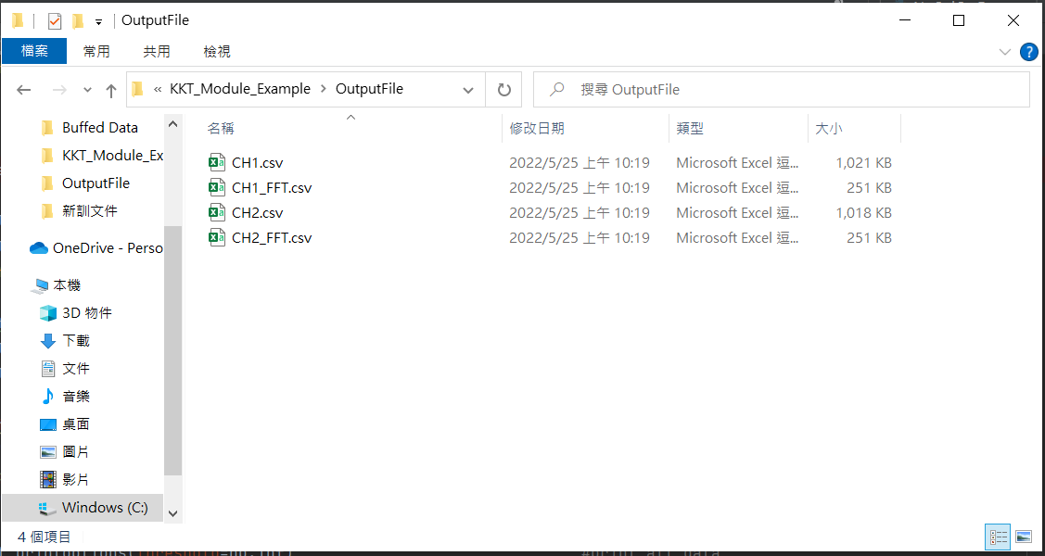
拿取數據(6/6)
匯出CSV檔路徑：KKT_Module_Example\OutputFile
每次匯出會將舊檔案刪掉，如需保存請先搬移到別處
檔案分別為：
CH1.csv：CH1的RawData
CH1_FFT.csv：CH1經傅立葉轉換後的資料
CH2.csv：CH2的RawData
CH2_FFT.csv：CH2經傅立葉轉換後的資料

